Slide 1
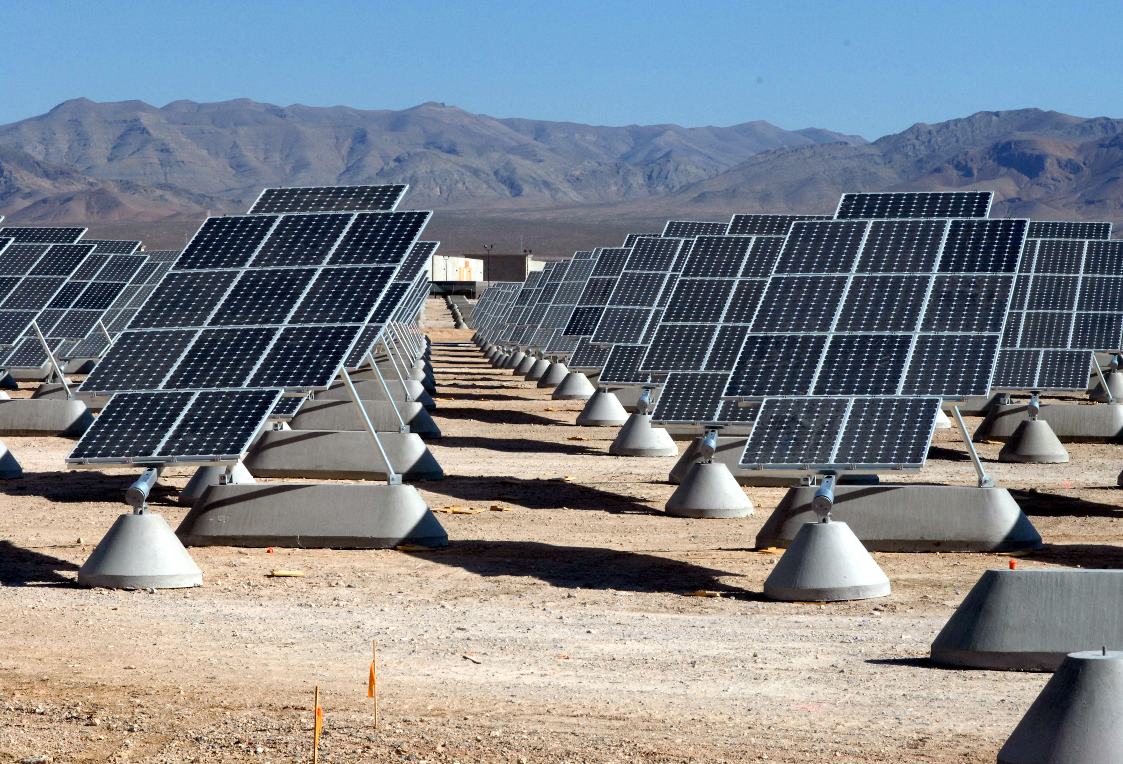
فيزيـــــــــاء 2
الصف الثاني ثانوي
الفصل الخامس
الطاقة الحراريـة
إعداد مشرفة العلوم
منــــال عـــون

Slide 2
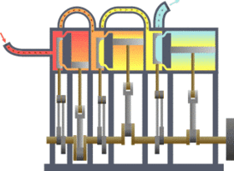
الديناميكا الحرارية
تُعنى بدراسة تحولات الطاقة الحرارية إلى أشكال أخرى من الطاقة ، وبدأ هذا العلم في القرن الثامن عشر مع ظهور المحركات البخارية في القطارات والمصانع ومضخات المياه في المناجم وساهمت بشكل كبير في الثورة الصناعية في أوربا والولايات المتحدة ، ويُستخدم اليوم على نطاق واسع في التطبيقات المختلفة للمحركات والطائرات و آلات التبريد وغيرها .

Slide 3
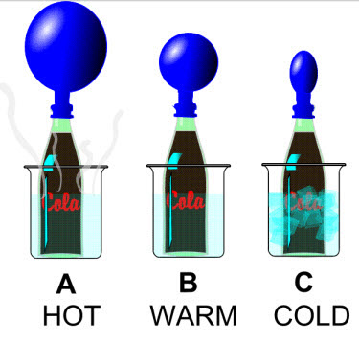
الطاقـــة الحراريـــة
الملاحظة : تمدد البالون عند وضع القارورة في الحوض الساخن ، وانكماشه عند وضع القارورة في الحوض البارد .

Slide 4
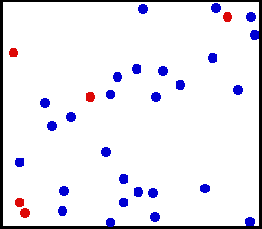
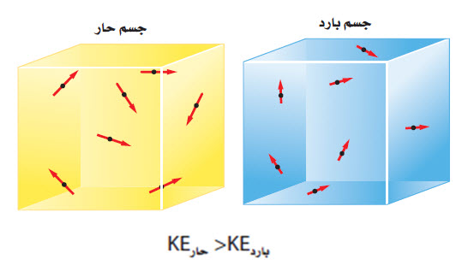
انظري لحركة الجزيئات في الغاز بشكل عام وحركتها في بالون عند النفخ وعند تعريضها لأشعة الشمس :
إذن تمدد البالون هو بسبب زيادة تصادم جزيئات الغاز بجدران البالون بشكل متكرر عندما تزيد طاقته الحركية بعد التسخين ، وأمّا عند التبريد فإنّ البالون ينكمش لنقص طاقته الحركية الذي يُبطئ التصادمات .
خلاصة النشاط : التسخين يزيد من التصادمات ، وهذا يعني أنّ الطاقة الحركية للجزيئات في الجسم الحار أكبر من الطاقة الحركية للجزيئات في الجسم البارد .

Slide 5
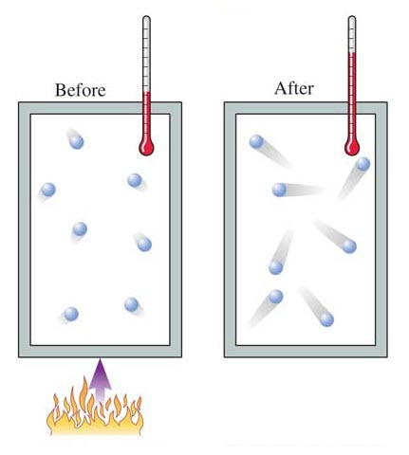
هذا يعني أيضا أنّ الطاقة الحرارية للجزيئات في الجسم الحار أكبر من الطاقة الحرارية للجزيئات في الجسم البارد ، وبالتالي التوصل إلى النتيجة النهائية وهي أنّ :
الطاقة الحرارية : هي الطاقة الكلية للجزيئات ، وهذا يعني أيضا أنّ الطاقة الحرارية تعتمد على عدد الجزيئات ، فكلما كانت زاد عدد الجزيئات المتصادمة كانت الطاقة الحرارية أكبر .
وبالتالي إذا كانت المادة تحتوي على عدد N من الذرات فإن الطاقة الحرارية الكلية في المادة تساوي متوسط طاقتي الحركة والوضع لكل ذرة مضروب في العدد N لأن لكل ذرة طاقة حركية وطاقة وضع .

Slide 6
صفي الطاقة الحركية للجسم الصلب عندما يكون ساخناً وعندما يكون بارداً .
تبدو الذرات في المواد الصلبة وكأنها مترابطة فيما بينها بنوابض فترتد الذرات ارتدادات مختلفة الشدة إلى الأمام وإلى الخلف مُعبرةً عن الطاقة الحركية ، وهذه الارتدادات تكون في المواد الساخنة أكبر من المواد الباردة ، مثل الغازات تماماً .

Slide 7
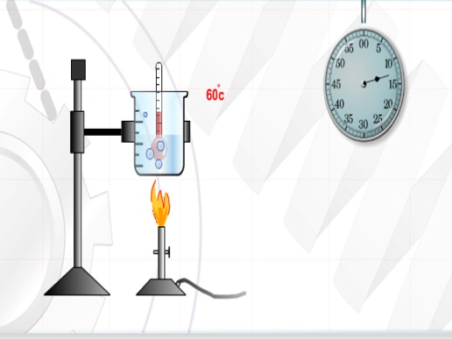
ملاحظــــة :
الطاقة الحرارية الكلية في المادة الصلبة تساوي متوسط طاقتي الوضع والحركة لكل ذرة مضروبا بعدد الذراتN .
الطاقة الحرارية ودرجة الحرارة
نتيجـــة :
تتناسب الطاقة الحرارية في الجسم مع عدد الجزيئات فيه..
وهي عكس درجة الحرارة التي لا تعتمد على عدد الجزيئات في الجسم .

Slide 9
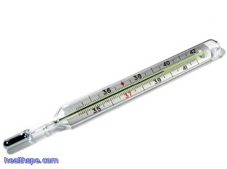
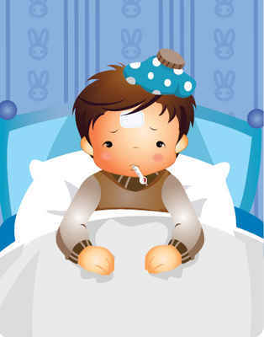
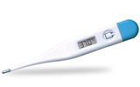
الاتــزان والقياس الحراري

Slide 10
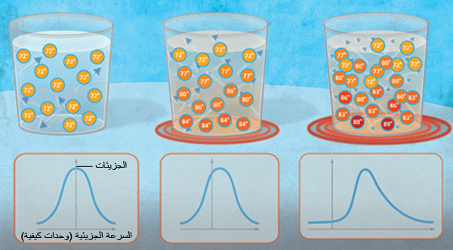
الاتــزان الحراري
هي الحالة التي يصبح عندها معدلا تدفق الطاقة بين جسمين متساويين ويكون لكلا الجسمين درجة الحرارة نفسها .

Slide 11
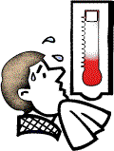
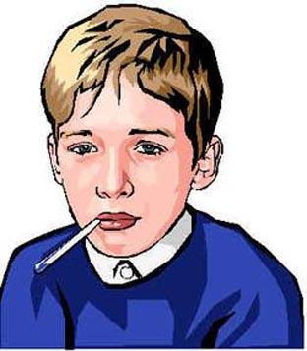
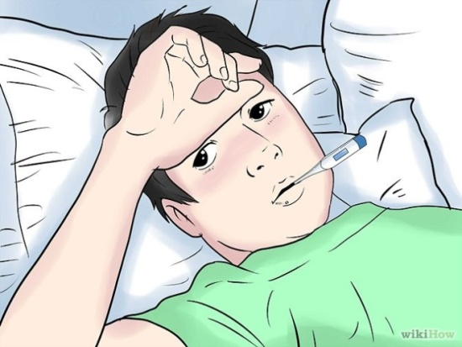
آلية عمل مقياس الحرارة
*يعتمد عمل مقياس الحرارة على خاصية معينة
كالحجم والي يتغير بتغير درجة الحرارة .
مقاييس الحرارة المنزلية :
تحتوي على كحول ملون يتمدد عندما يسخن ويرتفع داخل أنبوب ضيق مشيرا لدرجة الحرارة ، وكلما زادت درجة حرارة الكحول تمدد حجمه أكثر فزاد ارتفاعه في الأنبوب ، مشيراً إلى درجة حرارة أعلى .

Slide 12
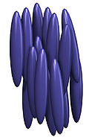
مقاييس الحرارة السائلة - البلورية
تستخدم مجموعة من السوائل البلورية المختلفة بحيث تترتب الجزيئات لكل نوع عند درجة حرارة محددة فيتغير لون البلورة ومنه تعرف درجة الحرارة .
في الواقع فإن البلورات السائلة هي أقرب إلى الحالة السائلة منها إلى الحالة الصلبة. فهي تأخذ قدراً بسيطاً جداً من الحرارة لتغير حالتها من البلورات الصلبة إلى البلورات السائلة ، كما أنها لا تحتاج إلى المزيد من الحرارة لتتحول إلى بلورات سائلة ثم إلى سائل حقيقي. وهذا ما يفسر كون البلورات السائلة حساسة جداً تجاه درجة الحرارة ، ولهذا فهي تستخدم في تصنيع أدوات قياس الحرارة . ويفسر هذا ما قد يظهر على شاشة جهاز الكمبيوتر المحمول بعض الغرابة أثناء الطقس البارد أو الساخن .

Slide 13
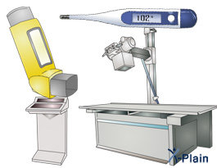
المقاييس الحرارية الطبية والمستخدمة
في محركات المركبات
تستخدم دوائر إلكترونية حساسة للحرارة فتقيسها بسرعة

Slide 14
المقيــاس سلسيوس
في 1742, السويدي أندرس سلسيوس (1701 – 1744) طوّر نسخة "معكوسة" من مقياس سلسيوس المعاصر
رسم توضيحي لترمومتر أندرس سلسيوس الأصلي. لاحظ المقياس المعكوس, حيث 0 هي نقطة غليان الماء و100 هي نقطة تجمده .

Slide 15
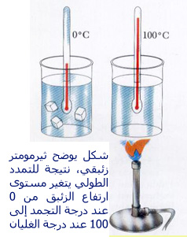

Slide 16
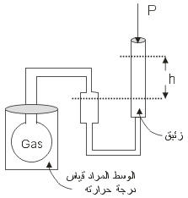
المقيـاس المطلـق Kelvin scale
مما سبق نجد أن كلا التدريجين اعتمدا على نوع مادة السائل وهو الماء حيث تم اعتبار نقطة الانصهار ونقطة الغليان كأساس للتدريج، وحيث أن هاتين النقطتين تعتمدان على الضغط وعدد من العوامل الأخرى، لذا فإننا بحاجة إلى تدريج مطلق لا يعتمد على طبيعة المادة وهذا ما قام به العالم كلفن Kelvin في تحديد تدريج مطلق لدرجة الحرارة.
قام العالم كلفن باستخدام الثيرمومتر المعتمد على التغير في الضغط Gas thermometer ودرس العلاقة بين الضغط ودرجة الحرارة،

Slide 17
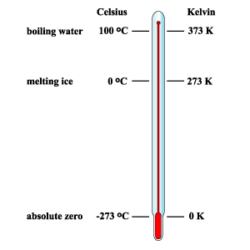
وعليه فإن العلاقة بين التدريج المئوي والتدريج المطلق هي:

Slide 18
SI unit for temp. is the Kelvin
a. K = C + 273 (10C = 283K)
(b. C = K – 273 (10K = -263C

Slide 19
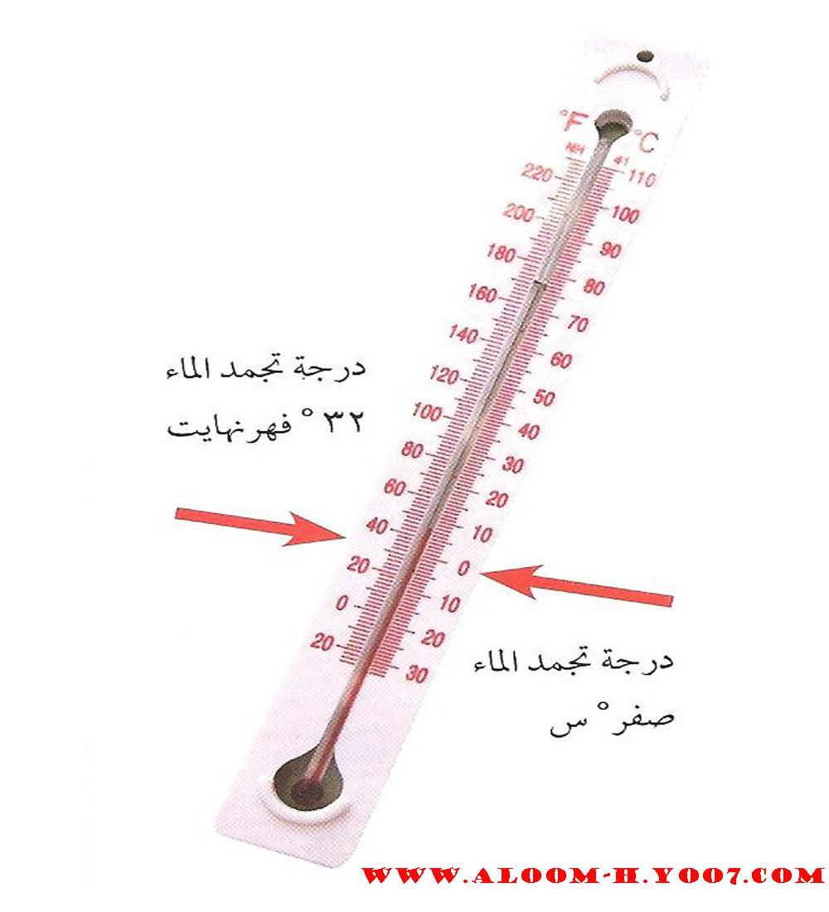
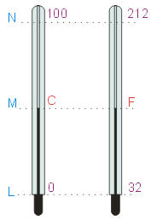

Slide 20
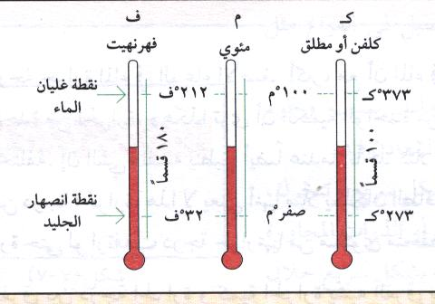
مقاييس الحرارة الثلاث الشائعة

Slide 21
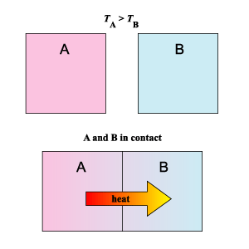
الحرارة وتدفق الطاقة الحرارية
جسم بارد
جسم ساخن
جسم بارد
جسم ساخن

Slide 22
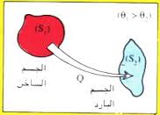
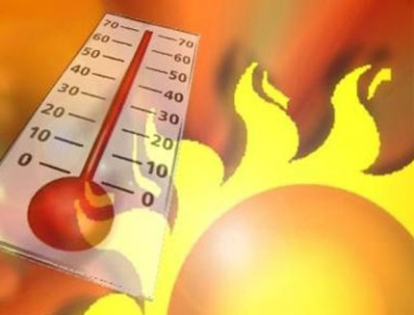
وتوصف الحرارة بأنها الطاقة التي تتدفق دائما من الجسم الأسخن إلى الجسم الأبرد..
ولا تنتقل الحرارة تلقائيا من الجسم الأبرد إلى الجسم الأسخن أبدا. أي هي الطاقة التي تنتقل بين جسمين .
كمية الحرارة :
ويستخدم الرمز Q لتمثيل كمية الحرارة ويقاس بوحدة الجول .
ملاحظــة :
Q إذا كانت سالبة القيمة يعني أن الحرارة تنبعث من الجسم .
Q إذا كانت موجبة القيمة يعني أن الجسم امتص حرارة .

Slide 23
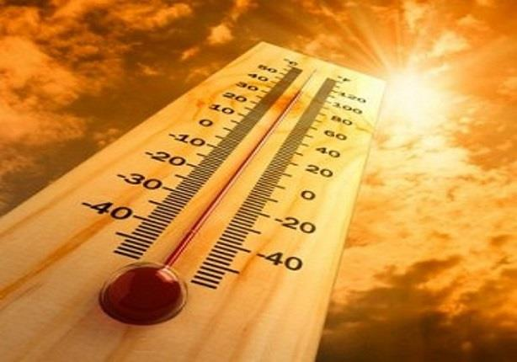
الحرارة ودرجة الحرارة
هناك فرق بين درجة الحرارة والحرارة:.
فدرجة الحرارة هي مقياس تحرك جزيئات الجسم .
أما الحــــرارة فهي طاقة الجسم المكتسبة من تحرك جزيئاته.
هناك كمية من الحرارة في جبل جليدي ، مثلاً ، أكثر بكثير مما في كوب ماء حار ، بالرغم من درجة حرارته العالية ، لأن جبل الجليد ، رغم أنه أبرد ، فهو أكبر بكثير ..

Slide 24
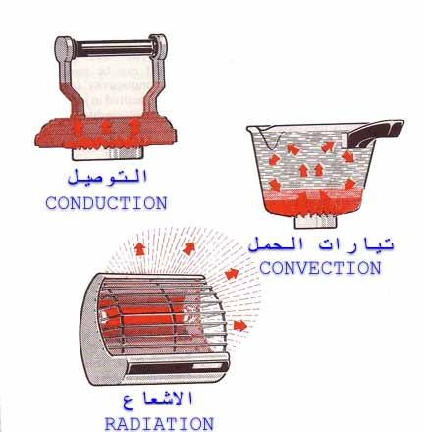
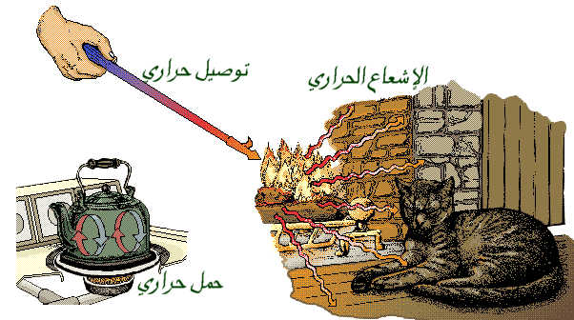
طرق انتقال الحرارة

Slide 25
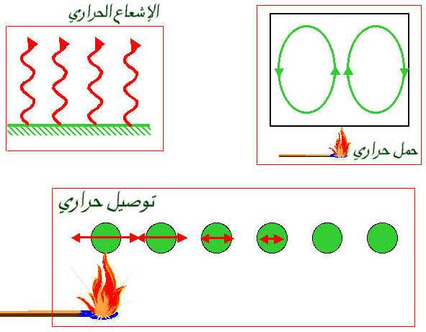
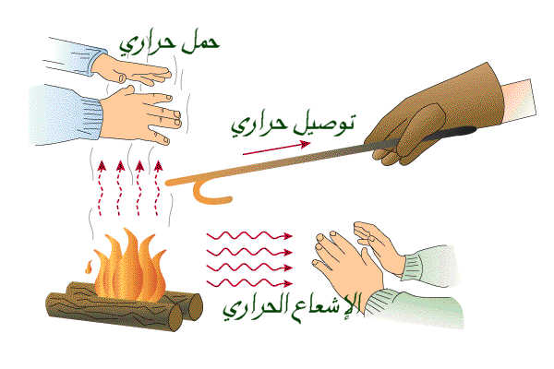

Slide 26
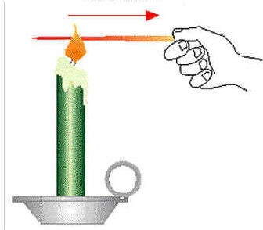
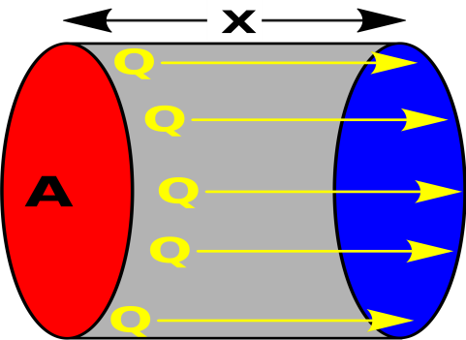
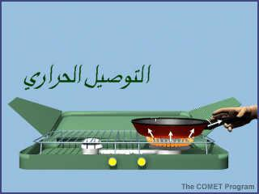
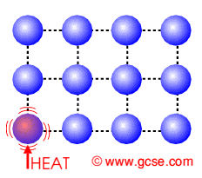
التوصيل الحــراري
إذا وضعت نهاية قضيب معدني في لهب فإن جزيئات الغاز الحارة في اللهب ستوصل الحرارة إلى القضيب ، ويصبح الطرف الآخر للقضيب دافئاً أيضاً خلال فترة زمنية قصيرة . لقد تم إيصال الحرارة لأن الجزيئات في القضيب كانت تتلامس معاً مباشرة .

Slide 28
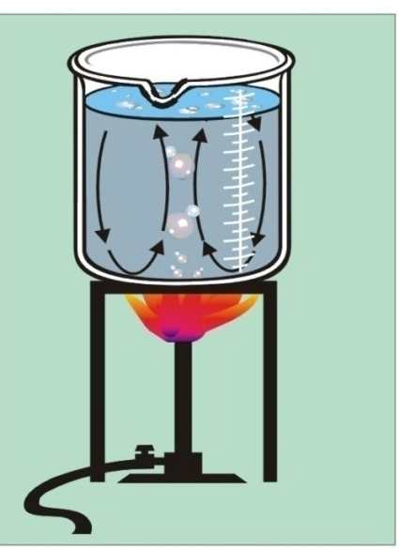
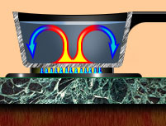
الحمل الحراري
يحدث انتقال للطاقة الحرارية حتى لو لم تكن الجزيئات في الجسم يلامس بعضها بعضاً مباشرة .. فعند وضع قدر من الماء على النار يسخن الماء الموجود في القاع بفعل التوصيل ويصعد إلى أعلى ، في حين ينزل الماء الأبرد من أعلى نحو قاع الدورق . وتتدفق الحرارة بين الماء الساخن الصاعد والماء البارد النازل ، وتسمى حركة المائع في المادة السائلة أو الغازية التي تحدث بسبب اختلاف درجة الحرارة بالحمل الحراري .

Slide 29
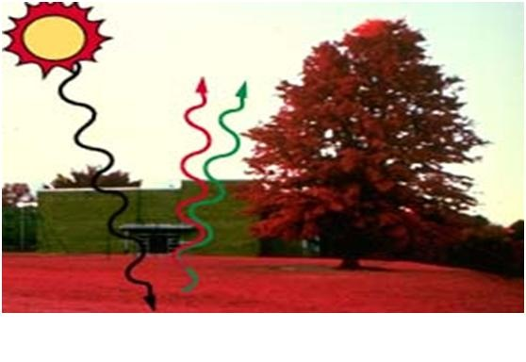
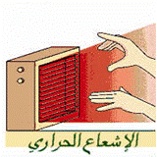
الإشعــاع الحراري
لا يعتمد على وجود مادة ، تعمل الشمس على تسخين الأرض من بعد 150 مليون كيلومتر عن طريق الإشعاع الحراري ، والذي يمثل انتقال الطاقة عن طريق الأمواج الكهرومغناطيسية حيث تعمل هذه الأمواج على نقل الطاقة من الشمس الحارة خلال الفراغ الفضائي إلى الأرض الأكثر برودة .

Slide 30
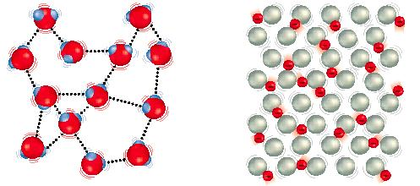
السعة الحرارية النوعية
هي كمية الطاقة التي يجب أن تكتسبها المادة لترتفع درجة حرارة وحدة الكتل من هذه المادة درجة واحدة .
يرمز لها بالرمز C
وتقاس بوحدة J / Kg . K
water metal

Slide 31
حساب كمية الحرارة المكتسبة أو المفقودة Q
Q = mCT = mC (T_{f} – T_{i})
كمية الحرارة المكتسبة أو المفقودة تساوي كتلة الجسم مضروبة في سعته الحرارية النوعية وفي الفرق بين درجتي حرارته النهائية والابتدائية.

Slide 32
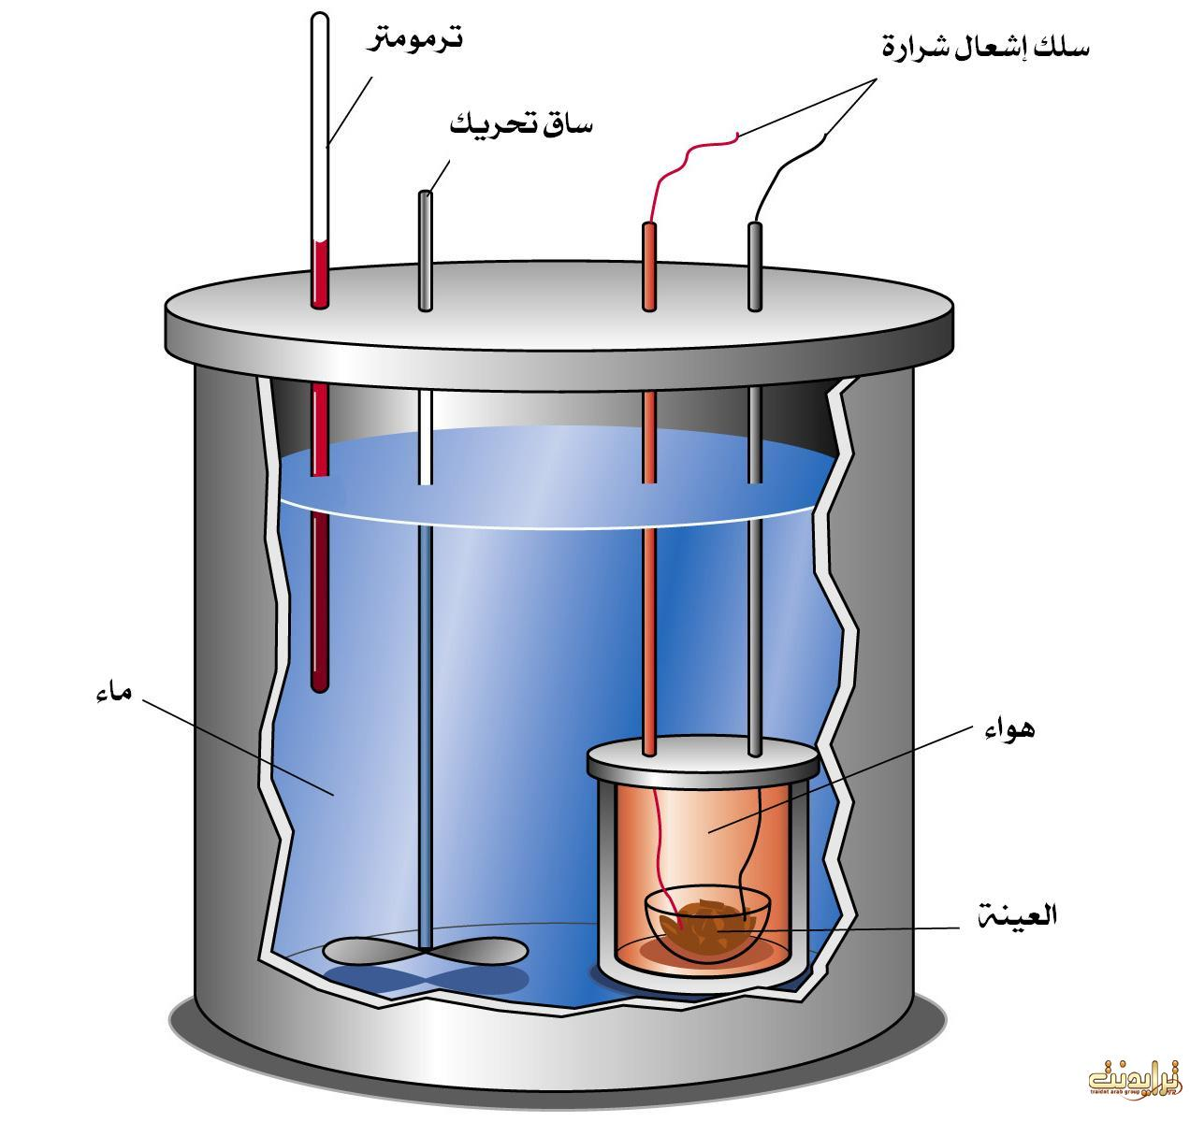
المسعـــــر
يعتمد عمل المسعر على مبدأ حفظ الطاقة في النظام المغلق والمعزول بحيث لا تدخل الطاقة هذا النظام أو تغادره .

Slide 33
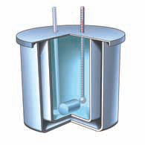
حفــظ الطاقـــة
تكون الطاقة الحرارية في النظام المغلق والمعزول للجسم A مضافا إليها الطاقة الحرارية للجسم B مقداراً ثابتاً .
ثابت = E_{A}+ E_{B}

Slide 34
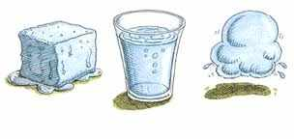
تغيرات حالة المادة وقوانين الديناميكا الحرارية
تغير حالة المــــادة
حالات المادة الشائعة هي: الصلبة , السائلة, الغازية .
فكيف تتغير من حالة إلى حالة ؟
عند رفع درجة حرارة
فكيف نفسر قدرة الحرارة على تغيير درجة الحرارة؟
* بزيادة درجة الحرارة تزداد سرعة حركة الجزيئات .
( من المعلوم أن جميع الجزيئات تتحرك لكن الذي يزداد هنا سرعتها )
* وبزيادة سرعة حركة الجزيئات تستطيع التغلب على القوى التي تعمل على تثبيت الجزيئات .
* تصبح أكثر حرية بعد التغلب على القوى التي تثبتها فتبتعد عن بعضها فتنتقل من حالة إلى حالة .

Slide 35
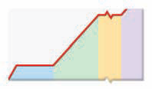
تغير حالة المادة
D
E
بخار
+
ماء
C
بخار
B
مـــــــــــــــاء
A
بخار + جليد

Slide 36
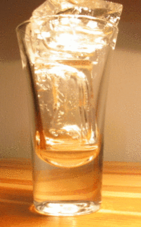
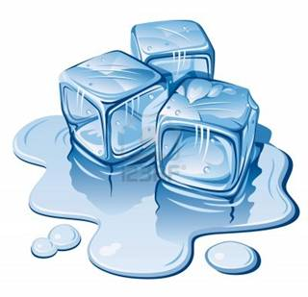
درجــة الانصهـــار
درجة الحرارة التي تتغير عندها المادة من الحالة الصلبة إلى السائلة .
ما الذي يحدث للمادة أثناء انصهار المادة؟
الطاقة الحرارية المكتسبة يستفاد منها في التغلب على القوى التي تربط الجزيئات بعضها ببعض في الحالة الصلبة ولا تزداد الطاقة الحركية .
ولهذا أثناء الانصهار لا تزداد درجة الحرارة بل تبقى ثابتة .
عندما تنصهر المادة تتلاشى جميع القوى التي في الحالة الصلبة

Slide 37
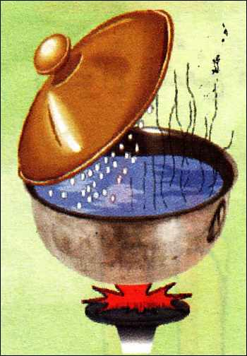
درجة الغليــــان
كما هو الحال في درجة الانصهار لكن نضع بدل الحالة الصلبة الحالة السائلة وبدل الحالة السائلة الحالة الغازية .
الطاقة الحرارية المضافة تحول المادة من السائلة إلى الغازية
عندما يغلي السائل تبقى
درجة الحرارة ثابتة

Slide 38
الحرارة الكامنة للانصهار H_{f}
هي كمية الطاقة اللازمة لانصهار كيلو جرام واحد من المادة وهي عدد معين لكل نوع من المادة .
فإذا اكتسب كيلو جرام واحد من المادة في الحالة الصلبة أثناء درجة الانصهار مقدار معين من الطاقة ( وهو ما نسميه بالحرارة الكامنة ) ستتحول إلى كيلو جرام من المادة في الحالة السائلة .
فهذه الطاقة تسبب تغير في الحالة وليس تغيرا في درجة الحرارة ..
لكي أعرف الحرارة اللازمة لصهر كتلة صلبة فأنني أضرب الكتلة في الحرارة الكامنة للانصهار .
وحينما تكون إشارة الناتج (-) يعني أن الحرارة تنتقل من العينة إلى المحيط الخارجي أي تتناقص ويتحول من سائل إلى صلب .

Slide 39
ملاحظة :
* الطاقة المضافة تسبب تغيراً في حالة المادة وليس في درجة الحرارة .
* على التمثيل البياني يعبر الخط الأفقي بين النقطتين B و C عن الحرارة الكامنة للانصهار .
الحرارة اللازمة لصهر الكتلة الصلبة
Q = m H_{f}
الحرارة اللازمة لصهر كتلة صلبة تساوي مقدار الكتلة الصلبة مضروبة في الحرارة الكامنة للانصهار للمادة الصلبة.

Slide 40
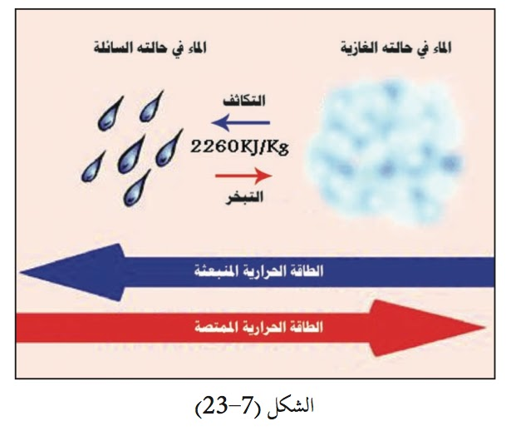
الحرارة الكامنة للتبخر H_{v}
هي كمية الطاقة الحرارية اللازمة لتبخير 1kg من السائل..
كما هو الحال في الحرارة الكامنة للانصهار لكن مكان الصلب سائل ومكان السائل غاز .
ملاحظة :
* لكل مادة حرارة كامنة للتبخر خاصة بها .
* على التمثيل البياني يعبر الخط الأفقي بين النقطتين D و E عن الحرارة الكامنة للتبخر .

Slide 41
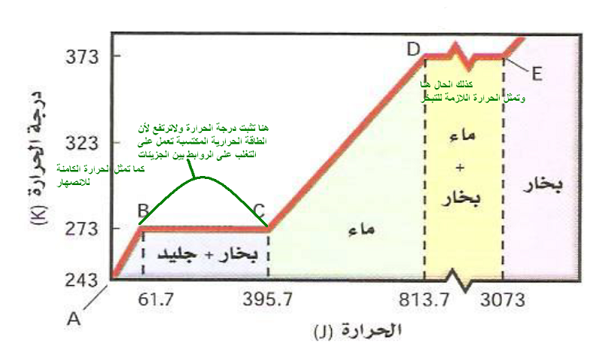
الحرارة اللازمة لتبخير السائل
Q = mHv
الحرارة اللازمة لتبخير سائل ما تساوي كتلة السائل مضروبة في الحرارة الكامنة لتبخير السائل.

Slide 42
D
E
من الرســم
البيانــي
B
C
A
ميل الخط البياني بين النقطتين B و A يمثل مقلوب الحرارة النوعية للجليد .
ميل الخط البياني بين النقطتين C و D يمثل مقلوب الحرارة النوعية للماء .
ميل الخط البياني بين النقطتين Eيمثل مقلوب الحرارة النوعية للبخار
ميل الخط البياني في حالة الماء أقل من ميله في حالتي الجليد والبخار , لأن الحرارة النوعية للماء أكبر مما للجليد والبخار
عندما يتجمد السائل فإنه يفقد كمية من الحرارة تساوي Q = - m H_{f}
والإشارة السالبة تدل على أن الحرارة تنتقل من المادة إلى المحيط الخارجي
عندما يتكاثف بخار إلى سائل فإنه يفقد كمية من الحرارة تساوي Q = - m H_{v}

Slide 43
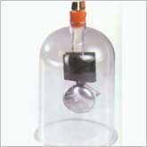
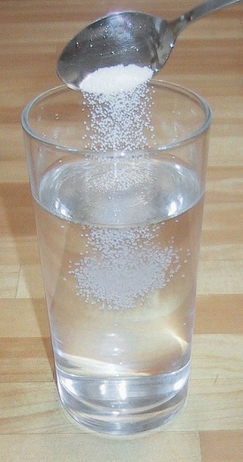
* يمكن جعل الماء يغلي دون تسخين وفي درجة حرارة الغرفة وذلك بوضعه دافئا في قارورة ثم وضعها في ناقوس وتفريغ الهواء مع التجفيف .
* تتغير درجتا الانصهار والغليان للماء عند إضافة مذاب إليه حيث يتكون محلول فتزداد درجة الغليان وتنخفض درجة التجميد .
أي وجود شوائب مذابة في الماء ( ملح ، سكر ، ... ) يغيّر من درجة غليان الماء ، كذلك إذا خلط الماء بسوائل أخرى تتغير درجة الغليان .

Slide 44
القانون الأول للديناميكا الحرارية
نص القانون الأول للديناميكا الحرارية :
التغير في الطاقة الحرارية Δ U لجسم ما يساوي مقدار كمية الحرارة Q المضافة إلى الجسم مطروحا منه الشغل W الذي يبذله الجسم.
Δ U = Q - W
أمثلة على تغير كمية الطاقة الحرارية في نظام ما المضخة اليدوية المستخدمة في نفخ إطار الدراجة الهوائية .
أمثلة على تحول أشكال من الطاقة إلى طاقة حرارية:
1- تحول الطاقة الكهربائية إلى حرارية : محمصة الخبز – الفرن الكهربائي .
2- تحول الطاقة الضوئية إلى طاقة حرارية: أشعة الشمس .

Slide 45
المحرك الحــراري
ما هو ؟
هو أداة ذات قدرة على تحويل الطاقة الحرارية إلى طاقة ميكانيكية .
تركيبه :
مكبس , مدخل, مخرج ( العادم) , شمعة اشتعال.
شروط عمله :
1- وجود مصدرا ذا درجة حرارة مرتفعة لامتصاص الحرارة منه(مستودع ساخن)
2- وجود مستقبلا ذا درجة حرارة منخفضة يمتص الحرارة (مستودع بارد)

Slide 46
عملـــه :
يفتح المدخل .
يدخل الهواء وبخار البنزين .
يضغط المكبس .
تشتعل الشمعة.
يعود المكبس .
يفتح المخرج .
يخرج الهواء الحار .
ثم يفتح المدخل .
يدخل هواء جديد .
الدورة الحرارية لمحرك ديزل

Slide 47
الحرارة الضائعـة
هي الحرارة التي لا تنتج شغل وتنتقل إلى خارج محرك المركبة .
* لا يوجد محرك يحول الطاقة كلها إلى شغل .
* إذا كانت الطاقة الداخلية للمحرك لا تتغير
Q - W = 0 = ^U أي Q = W
ونحن نعلم أن محصلة الحرارة هي الحرارة الداخلة ناقص الحرارة الضائعة : Q = QH – QL
سيكــــــــــون :
W = QH - QL

Slide 49
وكمثال على الآلة الحرارية هناك نوعان:
مثال توضيحي على الآلة الحرارية : 1- الآلة البخارية :
2- آلة الاحتراق الداخلي :

Slide 50
مثال :
محرك الاحتراق الداخلي
( محرك السيارة)
شمعة الاشتعال
الإدخال
الضغط
الضغط الإشعال
القدرة
إلى العادم
الهواء
وبخار البنزين
المكبس

Slide 52
الكفـــــاءة
يعبر عن الكفاءة الفعلية للمحرك بالنسبةَ W/Q _{H} حيث Q _{H} كمية الحرارة الداخلة و W الشغل النافع الناتج .
لاتصل الكفاءة إلى مئة بالمئة لوجود حرارة ضائعة

Slide 53
المبــردات ( الثلاجــات )
المبردة : مثالا على الآلة التي تحقق انتقال الحرارة من الجسم الأبرد إلى الأسخن باستخدام شغل ميكانيكي .
آلية العمل :
* تعمل الطاقة الكهربائية على تشغيل محرك فيبذل المحرك شغلا على الغاز فيضغطه .
* يعبر الغاز ناقلا الحرارة من داخل المبرد ( الثلاجة) إلى ملفات التكثيف خلف الثلاجة, حيث يبرد متحولا لسائل وتنتقل الحرارة الناتجة للهواء .
*ثم يعود السائل على داخل الثلاجة ,ويتبخر بعد أن يمتص الحرارة من داخل الثلاجة وينتقل للضاغط ومنه للخارج وهكذا .
إذاً التغير الكلي في الطاقة الحرارية للغاز = صفر,
لذلك وحسب القانون الأول للديناميكا فإن مجموع الطاقة المأخوذة من محتويات المبردة والشغل المبذول بفعل المحرك يساوي الحرارة المنبعثة.

Slide 54
المضخــات الحراريــة
عبارة عن مبرد
يعمل في اتجاهين
تنتزع المضخة في الصيف الحرارة من المنزل ولذا يبرد..
أما في الشتاء فتنتزع الحرارة من الهواء البارد الذي في الخارج وتنقلها إلى داخل المنزل لتدفئة .

Slide 55
القانون الثاني للديناميكا الحرارية
من الطبيعي أن نلاحظ انتقال الحرارة من الجسم الساخن إلى الجسم البارد ولكن ..
* هل يمكن أن نلاحظ انتقال الحرارة من البارد إلى الساخن تلقائيا ؟

Slide 56
الانتروبــي
هي عبارة عن قياس للفوضى في النظام ..
وهي وصف لنتيجة دراسة الفرنسي كارنوت (كارنو) حيث أثبت أن كل المحركات تولد حرارة ضائعة..
وقيل لنا إن الانتروبي هو القانون الثاني للديناميكا الحرارية وقيل أيضا إن الانتروبي هو قانون العشوائية والفوضى وان الانتروبي ويعرف بأنه القصور الحراري....
لتوضيح الإنتروبي مثال :
سقـــوط كـــرة

Slide 57
وبالتالـــي...
الإنتروبي محتوى داخل الجسم ..مثل الطاقة الحرارية .
عند إضافة حرارة للجسم يزداد الإنتروبي والعكس صحيح .
إذا بذل الجسم شغلاً دون أن تتغير درجة الحرارة فإن الإنتروبي لا يتغير مادام الاحتكاك مهمل .
يستخدم مفهوم الإنتروبي كمقياس لفوضى النظام الحاوي على العديد من الجسيمات في مجالات أخرى مثلا كالحاسوب .

Slide 58
الانتروبــي
** يعبر عن التغير في الإنتروبي ( S ) بالعلاقة :
ΔS = Q / T
ويساوي مقدار الحرارة المضافة إلى الجسم مقسومة على درجة حرارة الجسم بالكلفن .
**وحدة الإنتروبي هي J / K

Slide 59
القانون الثاني للديناميكا الحرارية
وينص على أن العمليات الطبيعية تجري في اتجاه المحافظة على الأنتروبي الكلي للكون أو زيادته أي أن الأشياء أكثر عشوائية ما لم يتخذ إجراء يحافظ على انتظامها..
أمثلة على زيادة الإنتروبي والقانون الثاني :
اختلاط صبغة الطعام

Slide 60
مثال على قانون الديناميكا الثاني :

Slide 61
مخالفات القانون الثاني
نعتبر العديد من الأحداث اليومية التي تحدث تلقائياً أو طبيعياً في اتجاه واحد من الأمور البديهية..
ولكن إذا وقعت الأحداث نفسها بشكل معكوس تلقائيا سوف نندهش مثال :
- الملعقة .
- الغوص في البركة .
ماذا يحدث إذا كان لدينا ملعقة مستقرة على طاولة وفجأة أصبح أحد طرفيها ساخنا ومحمرا والطرف الآخر متجمدا وباردا ؟!!
ماذا يحدث إذا دخلت المسبح وعملت الجزيئات كلها على قذفك تلقائيا إلى منصة الغطس؟!!
لن يخالف أي من هذه العمليات الافتراضية المعكوسة القانون الأول للديناميكا الحرارية ، وتعد ببساطة أمثلة على الأحداث التي لا حصر لها التي لا تحدث ، لأن عملياتها تخالف القانون الثاني في الديناميكا الحرارية .

Slide 62
القانون الثاني للديناميكا الحرارية وزيادة الإنتروبي يقدمان معنى جديد لأزمة الطاقة عند استخدام الغاز الطبيعي لتدفئة المنزل ..
فإن الطاقة في الغاز لا تستهلك بل تتحول من كيميائية كامنة في جزيئات الغاز إلى حرارية في اللهب ثم إلى حرارية في هواء المنزل ثم تتسرب إلى الخارج فالطاقة لا تستهلك , ولكن الإنتروبي ازداد..
* يستخدم الإنتروبي غالبا بوصفه مقياساً لعدم توافر طاقة مفيدة .
* إن نقص الطاقة القابلة للاستخدام هو فعلياً فائض في الانتروبي .

